Slide 1
Проект Земля-Луна
Марков Николай
Лапин Руслан
Григорьева Полина
Научные руководители:
Ле-Захаров А.А.
Кривцов А.М.

Slide 2
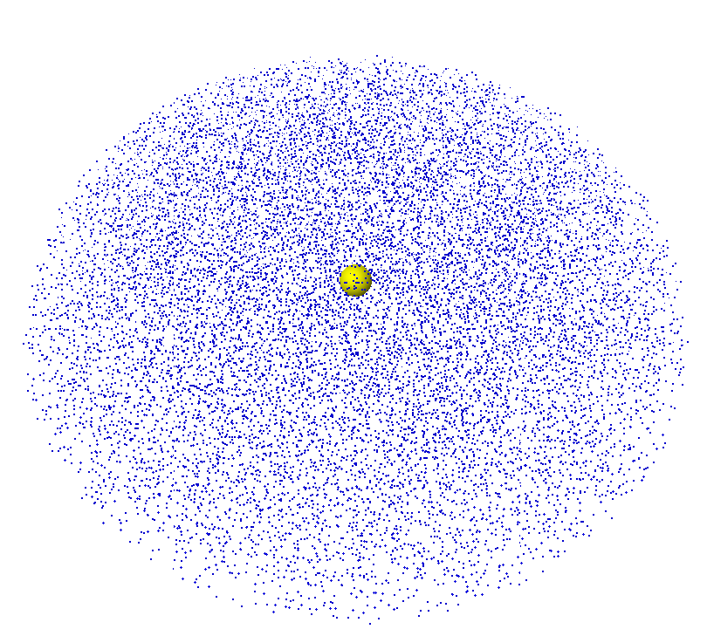
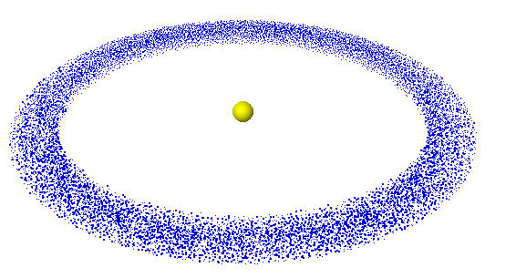
Постановка задачи
Исследовать эволюцию газопылевого облака в гравитационном поле массивного центрального тела

Slide 3
Актуальность
На данный момент общепринятой моделью образования системы Земля-Луна считается «Модель мегаимпакта».

Slide 4
Образование системы Земля – Луна в результате ротационного коллапса газопылевого облака.

Slide 5
Используемая модель
$F(\dot{r,}r)=G\frac{m^{2}}{a^{2}}\left[{\left(\frac{a}{r}\right)}^{6}\left(1−β\frac{\dot{r}}{r}\right)−{\left(\frac{a}{r}\right)}^{2}\right]$ -сила взаимодействия между частицами.
$F\left(r\right)= G\frac{m M_{s}}{r^{2}}$ - сила воздействия центрального тела на частицу
$β$– коэффициент диссипации
a – равновесное расстояние
G – гравитационная постоянная
m – масса частицы.
$M_{s}$ – масса Солнца

Slide 6
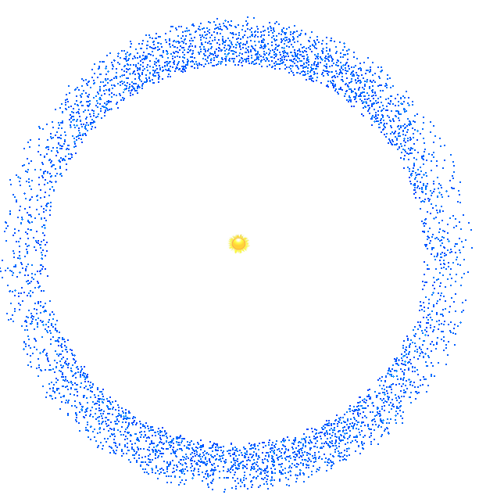
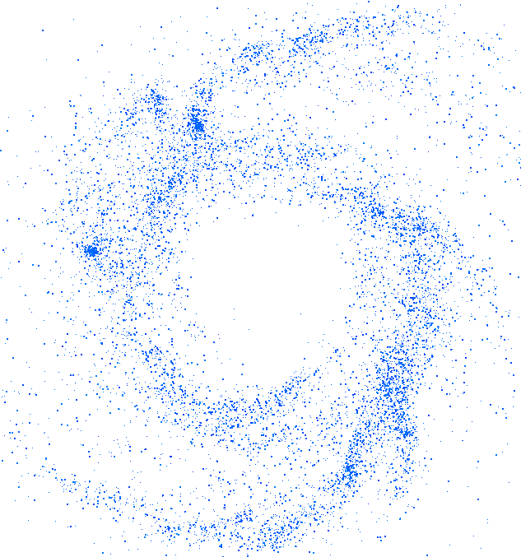
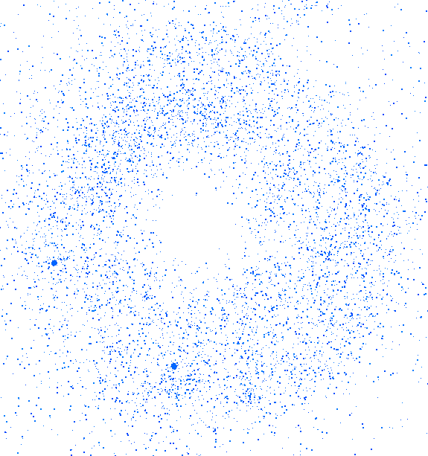
N = 10000 $\frac{h}{R} =0.2 \frac{M_{s}}{m∗N}$ = 10

Slide 7
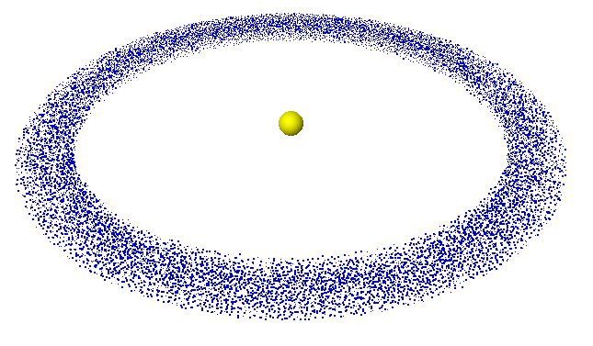
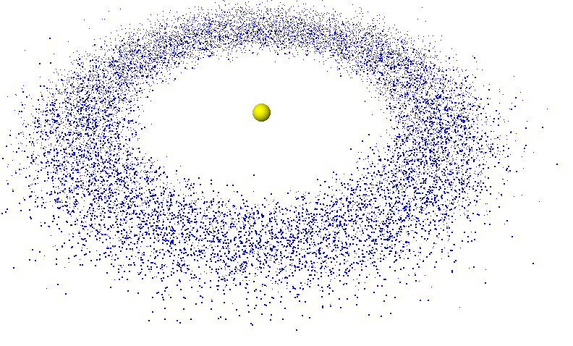
N = 14500 $\frac{h}{R} =0.2 \frac{M_{s}}{m∗N}$ = 1000

Slide 8
N = 1200 $\frac{h}{R} =0.2 \frac{M_{s}}{m∗N}$ = 1000 $β={10β}_{0}$

Slide 9
N = 1200 $\frac{h}{R} =0.2 \frac{M_{s}}{m∗N}$ = 1000 $β=β_{0}$

Slide 10
Теоретические данные
В результате аналитических расчетов было получено, что соотношение расстояний $r$между землей и луной и R между землей и солнцем задается соотношением
что должно выполнятся при моделировании в приближении к реальным данным

Slide 11
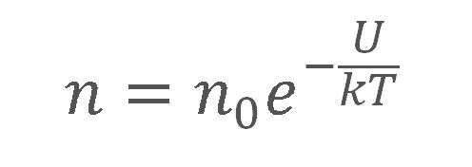
Начальные параметры газопылевой системы
Газ в системе можно считать идеальным, т.к. в космическом пространстве он разрежен, температура не является абсолютным нулём или близким к нему значениям
Для задания концентрации используется формула Больцмана
Где $U=G\frac{M_{sun}}{r}$
G – гравитационная постоянная
М _{sun} – масса Солнца
r – расстояние от точки пространства до Солнца
k – постоянная Больцмана
Т – абсолютная температура

Slide 12
По аналогии с распределением Максвелла для скоростей молекул планируется вывести формулу для нахождения распределения молекул по скоростям в гравитационном поле центрального тела

Slide 13
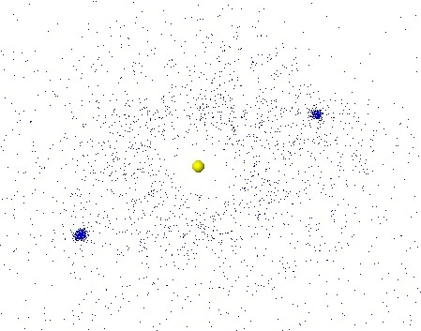
Ранее в результате моделирования, несмотря на то, что начальные данные варьировались, в большинстве случаев получались похожие системы. В связи с этим представляется интерес для рассмотрения данной задачи с точки зрения теории хаоса

Slide 14
Конец

